Slide 1
산업인공지능개론
Rule-based System 만들기
학번: 2024254019 이름: 유 진 호

Slide 2
목차
내용물
파트 01
파트 02
파트 03
파트 04
제목 텍스트를 입력하세요.
제목 텍스트를 입력하세요.
제목 텍스트를 입력하세요.
제목 텍스트를 입력하세요.
여기에 필요한 관련 내용을 입력하세요. ppt 템플릿 파일을 다운로드해 주셔서 감사합니다.
여기에 필요한 관련 내용을 입력하세요. ppt 템플릿 파일을 다운로드해 주셔서 감사합니다.
여기에 필요한 관련 내용을 입력하세요. ppt 템플릿 파일을 다운로드해 주셔서 감사합니다.
여기에 필요한 관련 내용을 입력하세요. ppt 템플릿 파일을 다운로드해 주셔서 감사합니다.

Slide 3
파트 01
제목 텍스트를 입력하세요.
콘텐츠를 여기에 입력하거나 텍스트를 복사하여 이 상자에 붙여넣기를 선택하고 텍스트만 유지하도록 선택합니다. 콘텐츠를 여기에 입력하거나 텍스트를 복사하여 이 상자에 붙여넣기를 선택합니다.

Slide 4
저희 PPT 템플릿을 이용해 주셔서 감사합니다. 여기에 필요한 텍스트 내용을 입력해 주세요. 저희 PPT 템플릿을 이용해 주셔서 감사합니다. PPT 템플릿을 이용해 주셔서 감사합니다. 여기에 필요한 텍스트를 입력하세요. 저희 PPT 템플릿을 이용해 주셔서
저희 PPT 템플릿을 이용해 주셔서 감사합니다. 여기에 필요한 텍스트 내용을 입력해 주세요. 저희 PPT 템플릿을 이용해 주셔서 감사합니다. PPT 템플릿을 이용해 주셔서 감사합니다. 여기에 필요한 텍스트를 입력하세요. 저희 PPT 템플릿을 이용해 주셔서
저희를 이용해 주셔서 감사합니다.
PPT 자료
저희 PPT 템플릿을 이용해 주셔서 감사합니다. 여기에 필요한
저희 PPT 템플릿을 이용해 주셔서 감사합니다. 여기에 필요한
여기에 필요한 텍스트 내용을 입력해주세요.PPT 템플릿을 이용해 주셔서
여기에 필요한 텍스트 내용을 입력해주세요.PPT 템플릿을 이용해 주셔서

Slide 5
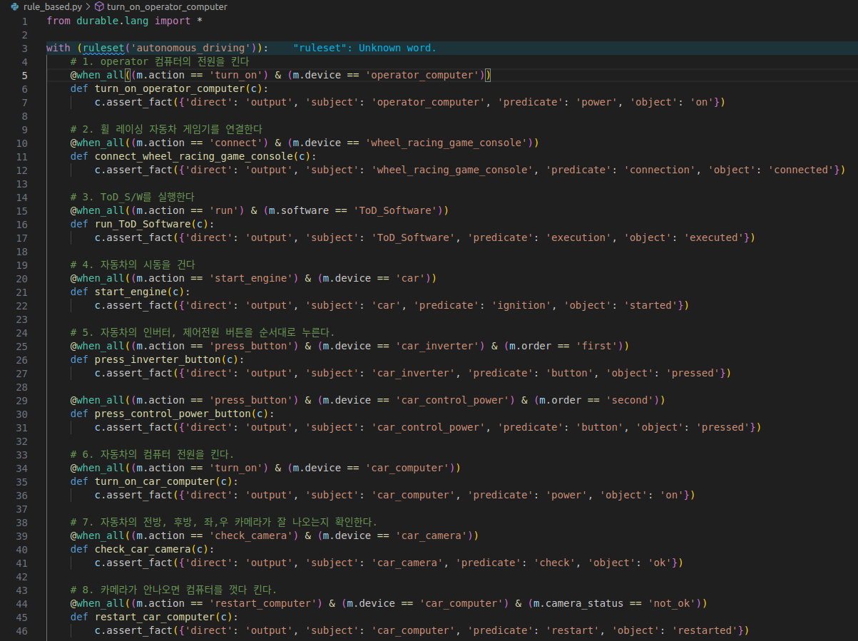

Slide 6
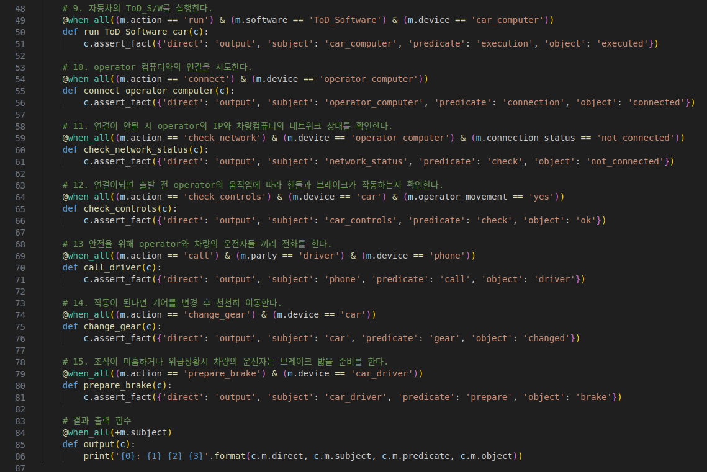

Slide 7
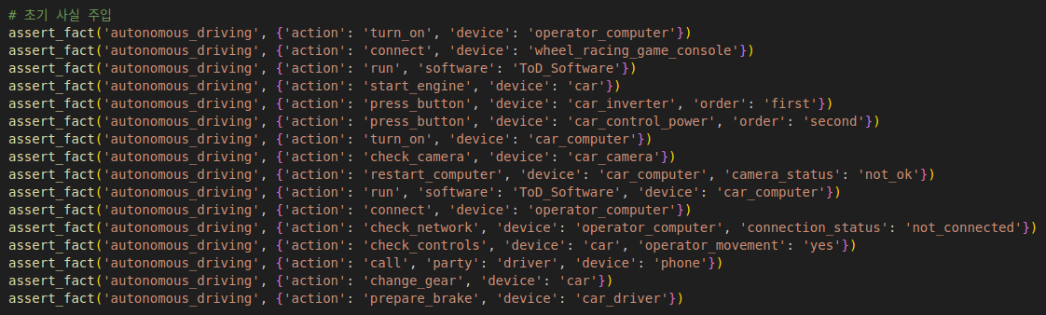

Slide 8
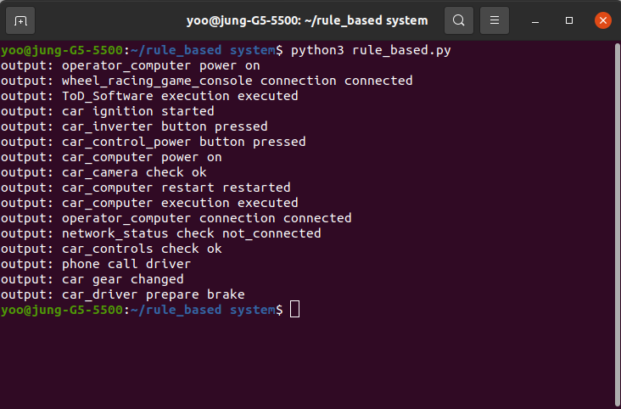

Slide 9
1
PPT 템플릿을 이용해 주셔서 감사합니다. 여기에 필요한 텍스트를 입력하세요.
26%
77%
2
PPT 템플릿을 이용해 주셔서 감사합니다. 여기에 필요한 텍스트를 입력하세요.
3
PPT 템플릿을 이용해 주셔서 감사합니다. 여기에 필요한 텍스트를 입력하세요.
제목 텍스트를 입력하세요.
제목 텍스트를 입력하세요.
PPT 템플릿을 이용해 주셔서 감사합니다. 여기에 필요한 텍스트를 입력하세요.
저희 PPT 템플릿을 이용해 주셔서 감사합니다. 여기에 필요한 텍스트 내용을 입력해 주세요. 저희 PPT 템플릿을
저희 PPT 템플릿을 이용해 주셔서 감사합니다. 여기에 필요한 텍스트 내용을 입력해 주세요. 저희 PPT 템플릿을
4

Slide 10
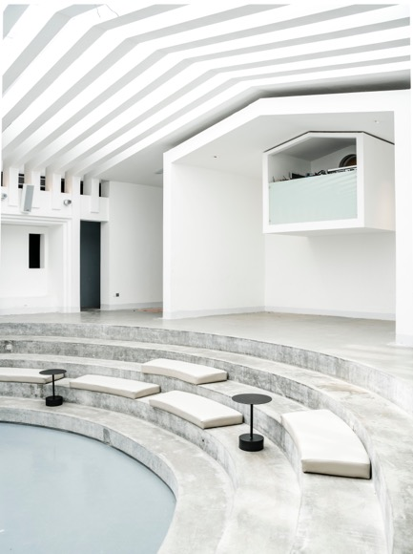
여기에 제목을 입력하세요
01
여기에 제목 텍스트를 입력하세요.
피피티 템플릿
저희 PPT 템플릿을 이용해 주셔서 감사합니다. 여기에 필요한 텍스트 내용을 입력해 주세요. 저희 PPT 템플릿을 이용해 주셔서 감사합니다. 저희 PPT 템플릿을
저희 PPT 템플릿을 이용해 주셔서 감사합니다. 여기에 필요한
저희 PPT 템플릿을 이용해 주셔서 감사합니다. 여기에 필요한
02
여기에 제목 텍스트를 입력하세요.
저희 PPT 템플릿을 이용해 주셔서 감사합니다. 여기에 필요한 텍스트 내용을 입력해 주세요. 저희 PPT 템플릿을 이용해 주셔서 감사합니다. 저희 PPT 템플릿을

Slide 11
파트 02
제목 텍스트를 입력하세요.
콘텐츠를 여기에 입력하거나 텍스트를 복사하여 이 상자에 붙여넣기를 선택하고 텍스트만 유지하도록 선택합니다. 콘텐츠를 여기에 입력하거나 텍스트를 복사하여 이 상자에 붙여넣기를 선택합니다.

Slide 12
비즈니스 데이터
피피티 템플릿
Slidesdocs.comPPT
제목을 입력하세요
Slidesdocs.comPPT
제목을 입력하세요
저희 PPT 템플릿을 이용해 주셔서 감사합니다. 여기에 필요한 텍스트 내용을 입력해 주세요. 저희 PPT
저희 PPT 템플릿을 이용해 주셔서 감사합니다. 여기에 필요한 텍스트 내용을 입력해주세요.PPT 템플릿을 이용해
저희 PPT 템플릿을 이용해 주셔서 감사합니다. 여기에 필요한
저희 PPT 템플릿을 이용해 주셔서 감사합니다. 여기에 필요한

Slide 13
16%
여기에 제목 텍스트를 입력하세요.
저희 PPT 템플릿을 이용해 주셔서 감사합니다. 여기에 필요한
37%
피피티 템플릿
저희 PPT 템플릿을 이용해 주셔서 감사합니다. 여기에 필요한 텍스트 내용을 입력해 주세요. 저희 PPT 템플릿을
63%

Slide 14
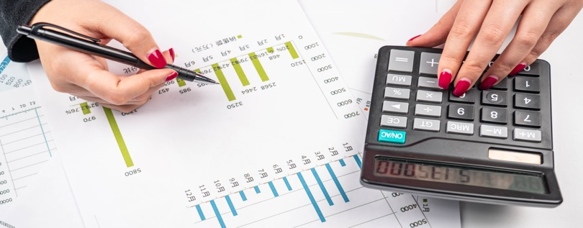
저희 PPT 템플릿을 이용해 주셔서 감사합니다. 여기에 필요한 텍스트 내용을 입력해 주세요. 저희 PPT 템플릿을 이용해 주셔서 감사합니다. 저희 PPT 템플릿을 이용해 주셔서 감사합니다. 여기에 필요한 텍스트 내용을 입력해 주세요. 저희 PPT
저희 PPT 템플릿을 이용해 주셔서 감사합니다. 여기에 필요한
저희 PPT 템플릿을 이용해 주셔서 감사합니다. 여기에 필요한
저희 PPT 템플릿을 이용해 주셔서 감사합니다. 여기에 필요한
입력 설명 텍스트는 다음과 같습니다.
저희 PPT 템플릿을 이용해 주셔서 감사합니다. 여기에 필요한 텍스트

Slide 15
파트 03
제목 텍스트를 입력하세요.
콘텐츠를 여기에 입력하거나 텍스트를 복사하여 이 상자에 붙여넣기를 선택하고 텍스트만 유지하도록 선택합니다. 콘텐츠를 여기에 입력하거나 텍스트를 복사하여 이 상자에 붙여넣기를 선택합니다.

Slide 16
여기에 제목 텍스트를 입력하세요.
저희 PPT 템플릿을 이용해 주셔서 감사합니다. 여기에 필요한 텍스트 내용을 입력해 주세요. 저희 PPT 템플릿을 이용해 주셔서 감사합니다. PPT 템플릿을 이용해 주셔서 감사합니다. 여기에 필요한 텍스트를 입력하세요. 저희 PPT 템플릿을
제목 텍스트 내용을 입력하세요.
제목 텍스트 내용을 입력하세요.
데이터 1
데이터 1
데이터 2
데이터 2
데이터 3
데이터 3
저희 PPT 템플릿을 이용해 주셔서 감사합니다. 여기에 필요한 텍스트 내용을 입력해 주세요. 저희
저희 PPT 템플릿을 이용해 주셔서 감사합니다. 여기에 필요한 텍스트 내용을 입력해 주세요. 저희

Slide 17


여기에 제목 텍스트를 입력하세요.
비즈니스 데이터
저희 PPT 템플릿을 이용해 주셔서 감사합니다. 여기에 필요한 텍스트 내용을 입력해 주세요.
저희 PPT 템플릿을 이용해 주셔서 감사합니다. 여기에 필요한 텍스트 내용을 입력해 주세요. 저희 PPT 템플릿을 이용해
저희 PPT 템플릿을 이용해 주셔서 감사합니다. 여기에 필요한 텍스트 내용을 입력해 주세요. 저희 PPT 템플릿을

Slide 18
데이터 내용을 입력해주세요
63%
49%
데이터를 입력해주세요12%
22%
저희 PPT 템플릿을 이용해 주셔서 감사합니다. 여기에 필요한
10%
20XX
20XX
20XX
2024
66.12%
32.15%
데이터를 입력해주세요22%
데이터 내용을 입력해주세요
데이터 내용을 입력해주세요
데이터 내용
저희 PPT 템플릿을 이용해 주셔서 감사합니다. 여기에 필요한
63%
49%
22%
데이터를 입력해주세요57%
10%
저희 PPT 템플릿을 이용해 주셔서 감사합니다. 여기에 필요한
20XX
20XX
20XX
2024

Slide 19
파트 04
제목 텍스트를 입력하세요.
콘텐츠를 여기에 입력하거나 텍스트를 복사하여 이 상자에 붙여넣기를 선택하고 텍스트만 유지하도록 선택합니다. 콘텐츠를 여기에 입력하거나 텍스트를 복사하여 이 상자에 붙여넣기를 선택합니다.

Slide 20
홍보하다
감소
0.04%
여기에 텍스트를 추가하세요. 여기에 텍스트를 추가하세요.
여기에 텍스트를 추가하세요. 여기에 텍스트를 추가하세요.
2.27%
홍보하다
감소
여기에 텍스트를 추가하세요. 여기에 텍스트를 추가하세요.
37.64위안
여기에 텍스트를 추가하세요. 여기에 텍스트를 추가하세요.
0.13%
홍보하다
감소
여기에 텍스트를 추가하세요. 여기에 텍스트를 추가하세요.
49,800위안
여기에 텍스트를 추가하세요. 여기에 텍스트를 추가하세요.
0.61%

Slide 21

여기에 설명 텍스트를 입력하려면 클릭하세요. 여기에 설명 텍스트를
저희 PPT 템플릿을 이용해 주셔서 감사합니다. 여기에 필요한 텍스트
저희 PPT 템플릿을 이용해 주셔서 감사합니다. 여기에 필요한 텍스트
16%
37%
저희 PPT 템플릿을 이용해 주셔서 감사합니다.
저희 PPT 템플릿을 이용해 주셔서 감사합니다.

Slide 22
여기에 텍스트를 추가하면 사진도 작동합니다. 여기에 텍스트 내용을
여기에 텍스트를 추가하면 사진도 작동합니다. 여기에 텍스트 내용을
여기에 텍스트를 추가하면 사진도 작동합니다. 여기에 텍스트 내용을
여기에 텍스트를 추가하면 사진도 작동합니다. 여기에 텍스트 내용을
20XX
20XX
20XX
20XX
20XX
20XX
20XX
20XX
여기에 텍스트를 추가하면 사진도 작동합니다. 여기에 텍스트 내용을
여기에 텍스트를 추가하면 사진도 작동합니다. 여기에 텍스트 내용을
여기에 텍스트를 추가하면 사진도 작동합니다. 여기에 텍스트 내용을

Slide 23
미니멀 스타일 작업 보고서
보고서를 마치겠습니다. 들어주셔서 감사합니다
콘텐츠를 여기에 입력하거나 텍스트를 복사하여 이 상자에 붙여넣기를 선택하고 텍스트만 유지하도록 선택합니다.
기자: Slidesdocs.com 날짜: 20XX-XX-XX

